Slide 1
KORONAVIRUS

Slide 2
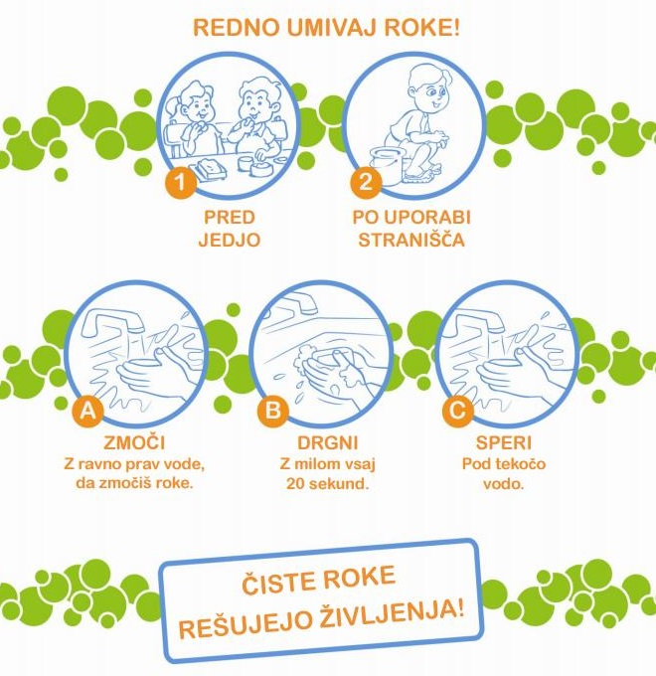
HIGIENa
Pomembno je, da skrbimo za higieno (umivanje rok, kihanje/kašljanje v rokav,…)

Slide 3
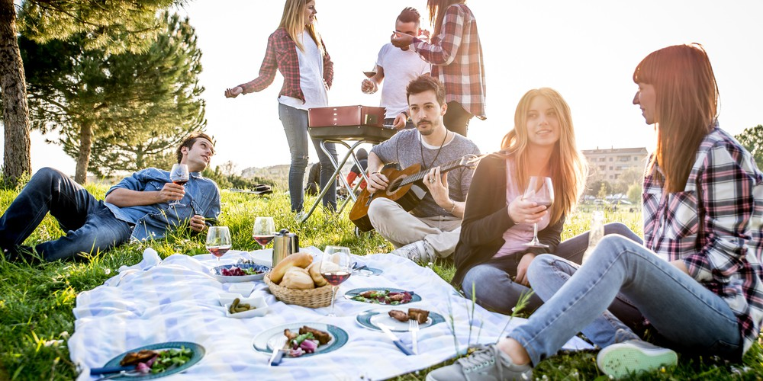
OMEJITEV DRUŽENJA
Pediatri svetujejo naj se otroci ne družijo v zaprtih prostorih, igrajo na skupnih igralih ali obiskujejo sorodnike ali prijatelje.
Družine naj se zadržujejo doma ali zunaj na prostem, vendar brez druženja z drugimi.
Če pa se že družijo naj se družijo z razdalje najmanj 1,5 metra.

Slide 4
KORONA VIRUS SE ŠIRI
Korona virus se hitro širi zato so zaprli vse šole in vrtce v Sloveniji.
Potrjenih je že 181 primerov okužb.

Slide 5
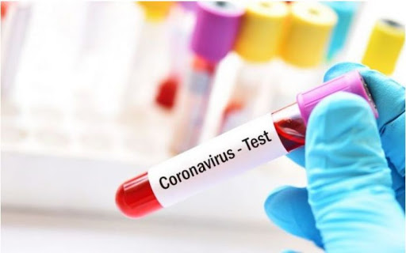
KDO JE NAJBOLJ OGROŽEN
Najbolj so ogroženi kronični bolniki, dojenčki in ljudje starejši od 70.

Slide 6
Hvala za vašo pozornost!
Želim vam čim bolj:
Srečno,
Veselo
Predvsem pa zdravo.
☺

